Slide 1
DETERMINACION DE PRECIO PELICULA FUERTES
Atómica María

Slide 2
RESUMEN FINANCIERO COSTO PRODUCCION
POST PRODUCCION
PROMOCIÒN
PRE –PRODUCCION Y RODAJE
PRESUPUESTO TOTAL
USD. 1,559,123

Slide 3
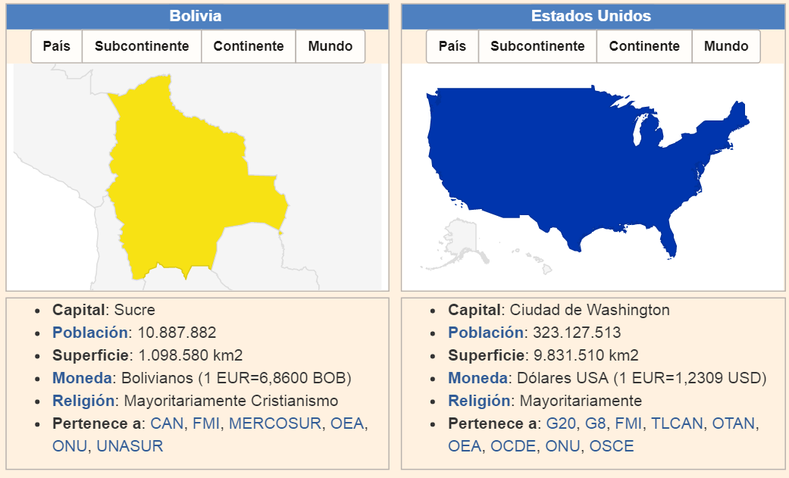
DATOS DE BOLIVIA / ESTADOS UNIDOS

Slide 4
INDICADORES ECONOMICOS
EE.UU.
PIB : USD. 14,6 TRILLONES
POBLACION : 323 MILLONES
BOLIVIA
PIB:USD.340MIL MILLONES
POBLACION: 10,8 MILLONES
PIB PERCAPITA:
USD. 3,148
PIB PERCAPITA:
USD. 45,128

Slide 5
PRECIOS CONSUMIDOR
Alquiler medio mensual de un apartamento de dos habitaciones en una zona de clase media
BOLIVIA
USD. 250
ESTADOS UNIDOS
USD. 1300
Alquiler medio mensual de una habitación en una zona de clase media:
BOLIVIA
USD. 100
ESTADOS UNIDOS
USD. 600

Slide 6
PRECIOS CONSUMIDOR
Billete de metro, autobús u otro medio de transporte público urbano:
BOLIVIA
USD. 0,40
ESTADOS UNIDOS
USD. 2,25
Entrada de cine en un fin de semana:
BOLIVIA
USD. 7
ESTADOS UNIDOS
USD. 11

Slide 7
PRECIOS CONSUMIDOR
Paquete de cigarrillos:
BOLIVIA
USD. 2
ESTADOS UNIDOS
USD. 4,95
Cerveza en un bar:
BOLIVIA
USD. 3
ESTADOS UNIDOS
USD. 3

Slide 8
PRECIOS CONSUMIDOR
Almuerzo en un restaurante de precio medio:
BOLIVIA
USD. 3,5
ESTADOS UNIDOS
USD. 15
Bebida alcohólica en un bar o club por la noche:
BOLIVIA
USD. 5
ESTADOS UNIDOS
USD. 8

Slide 9
PRECIOS CONSUMIDOR
Cena en un restaurante de precio medio:
BOLIVIA
USD. 8
ESTADOS UNIDOS
USD. 30
Taxi del aeropuerto al centro de la ciudad:
BOLIVIA
USD. 10
ESTADOS UNIDOS
USD. 34

Slide 10
COSTO PRODUCCION PELICULA FUERTES –EE.UU.
PRODUCCION BOLIVIA
RELACION COSTO DE VIDA
PRODUCCION EN EE.UU
USD. 1,559,123
236%
USD. 3,684,794

Slide 11
PRECIO COMERCIAL
COSTO PRODUCCION BOLIVIA
USD. 1,559,123
COSTO DE PRODUCCION ESTIMADA EE.UU.
USD. 3,684,794
PRECIO DE COMERCIALIZACION – FLUJOS FUTUROS
USD. 4,790,230

Slide 12
MUCHAS GRACIAS
Atómica María

